Slide 1
Methodological overview of NFI Ukraine with special regard to segmented plots
Vitaliy Storozhuk,
National Coordinator, SFI Project
Andrii Shamrai,
Head of Centre of National Forest Inventory, «Ukrderzhlisproject»
Segmented plots – a methodological speciality for National Forest Inventory in Austria and Ukraine
18.09.2024 Vienna/ Berlin / Kyiv /
Notes:
Shamrai
Introducing

Slide 2
Regulatory Framework of the NFI Ukraine
LAW OF UKRAINE "On Amendments to the Forest Code of Ukraine on Conducting a National Forest Inventory" of 02.06.2020 No. 643-IX
RESOLUTION of the Cabinet of Ministers of Ukraine "On Approval of the Order for Conducting a National Forest Inventory and Amendments to the Annex to the Regulation on Data Sets to be Disclosed in the Form of Open Data" of 21 April 2021 No. 392
RESOLUTION of the Cabinet of Ministers of Ukraine "On Amendments to the Order for the Use of Funds Provided in the State Budget for Financing Measures for Forestry and Hunting, Protection and Conservation of Forests in the Forest Fund, Creation of Protective Forest Plantations and Shelterbelts" of 9 June 2021 No. 602
RESOLUTION of the Cabinet of Ministers of Ukraine "Some issues of conducting a National Forest Inventory during martial law" of 25 April 2023, No. 388
Notes:
Shamrai
On the screen, you see a list of important legislative documents and resolutions that regulate the process of national forest inventory in Ukraine. The National Forest Inventory, established in Ukrainian legislation in 2020, operates as a system of selective-statistical surveys of Ukraine's forest resources. It replaces the previous state forest inventory, which relied on data from forest management plans. The last state forest inventory in Ukraine was conducted in 2011. In 2021, the Cabinet of Ministers of Ukraine approved the Procedure for conducting the national forest inventory, marking the beginning of its first cycle. Due to Russia's military aggression, conditions for the inventory significantly changed, necessitating legislative adjustments. In early 2023, the government decided that the national forest inventory would continue even during periods of martial law, focusing on accessible and safe areas. Essentially, given possible budget constraints, this means that the national forest inventory will temporarily take the form of regional inventories. The national forest inventory follows rules set by laws and government decisions. These rules outline how the inventory is done, what methods are used, and how it's funded. They also cover things like making the data available to everyone in a format that's easy to access, and what happens during times of war or emergency.

Slide 3
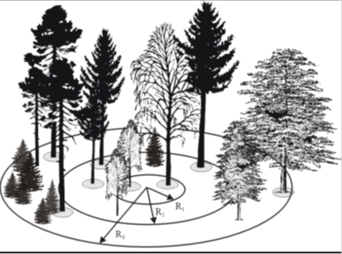
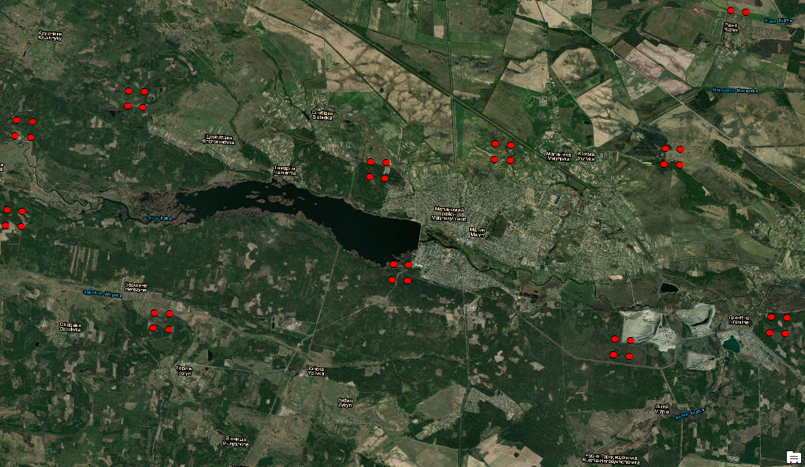
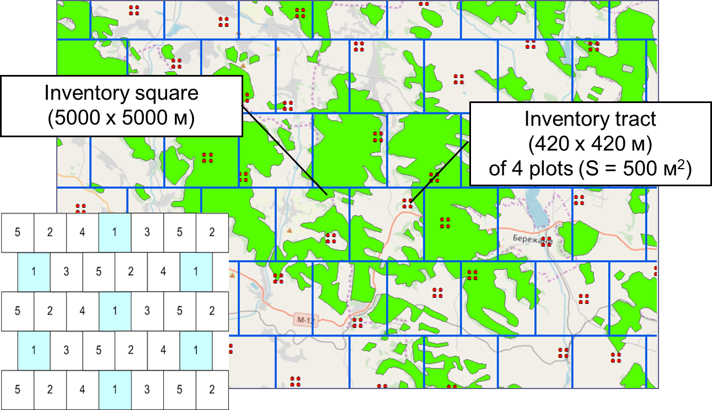
NFI grid (5*5 km)
Total number of plots in the grid - 96,6 thousand
out of which about 20 thousand plots in forests
out of which 4163 plots surveyed in field during 2021-2023
within which 5245 segments were identified and mapped
Notes:
Storozhuk
Стислий огляд що ж таке NFI як вибірково-статистичне обстеження?
Це маска лісів України в масштабі 1 до 10 млн.
На території країни, в мережі квадратів 5х5 км запроектовано близько 100 тис. інвентаризаційних ділянок, згрупованих у тракти (кластери) по 4 ділянки в кожному. В межах окремого квадрату розміщення інвентаризаційного тракту випадкове.
Щорічно планувалося обстежувати 1/5 частину ділянок. Дизайн вибірки передбачає, що набір ділянок окремого року формував свою регулярну мережу, і таким чином за результатами окремого року також можна було отримати оцінки показників для всіх лісів країни.

Slide 4
Sample Plot (1): Nested Plots + Microplots
Plot | Radius (m) | Area (m2) | Diameter thresholds of tally tree
Main plot | 12.62 | 500 | ≥ 26 cm
Nested-plot 1 | 8.92 | 250 | [14-26) cm
Nested-plot 2 | 3.98 | 50 | [6-14) cm
Nested-plot 3 | 1.78 | 10 | [2-6) cm
Micro plots (located 3 m north and south directions from plot center) | 0,56 | 1 | <2 см or height < 1.3 m
Notes:
Storozhuk
Стислий огляд що ж таке NFI як вибірково-статистичне обстеження?
Це маска лісів України в масштабі 1 до 10 млн.
На території країни, в мережі квадратів 5х5 км запроектовано близько 100 тис. інвентаризаційних ділянок, згрупованих у тракти (кластери) по 4 ділянки в кожному. В межах окремого квадрату розміщення інвентаризаційного тракту випадкове.
Щорічно планувалося обстежувати 1/5 частину ділянок. Дизайн вибірки передбачає, що набір ділянок окремого року формував свою регулярну мережу, і таким чином за результатами окремого року також можна було отримати оцінки показників для всіх лісів країни.

Slide 5
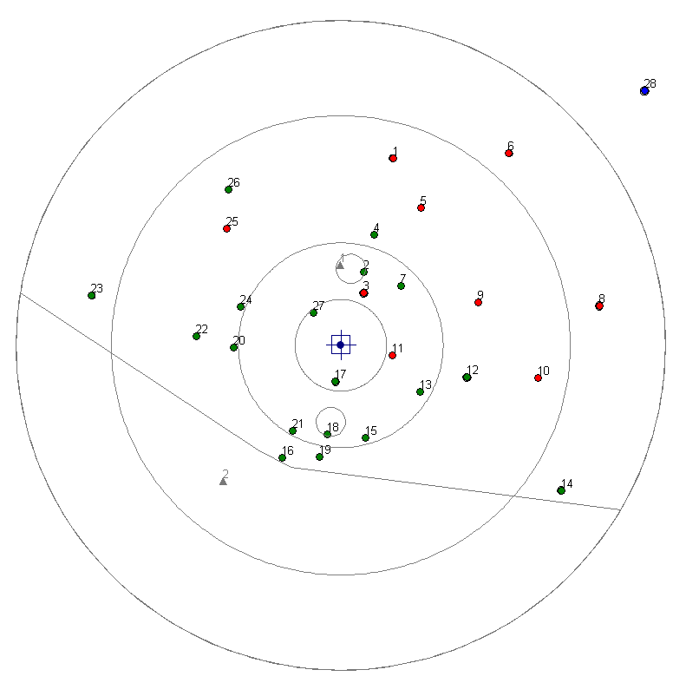
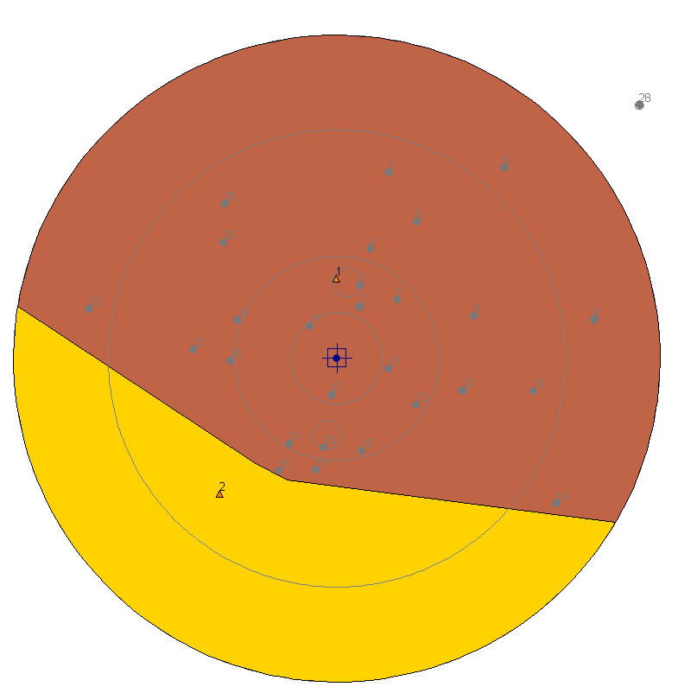
Sample Plot (2): Parts (Segments)
Procedure of conducting NFI Allocation and mapping of several parts of the forest inventory plot is carried out if it is located within:
different types of land;
different categories (forest and non-forest) of land;
different forest and vegetation conditions;
heterogeneous (according to taxation indicators) plantations;
different topographic conditions.
Notes:
Storozhuk
За результатами попередньої класифікації з використанням супутникових знімків на території України мали б бути обміряні в процесі польових обстежень близько 20 тисяч лісових інвентаризаційних ділянок.
Кожна ділянка має площу 500 м2 і складається із 4 концентричних кіл, для кожного з яких визначено граничні діаметри дерев, що вимірюються.
На ділянці картографуються межі окремих насаджень, категорій земель.

Slide 6
Segments: Stand Description
Methodological guidelines for conducting field work on NFI
Division of forested areas into stands is based on measurements and description of their taxonomic characteristics: main species, dominant species, quality class, layer, forest elements and their characteristics (origin, sum of cross-sectional areas, average diameter, average height, average age).
Notes:
Storozhuk
За результатами попередньої класифікації з використанням супутникових знімків на території України мали б бути обміряні в процесі польових обстежень близько 20 тисяч лісових інвентаризаційних ділянок.
Кожна ділянка має площу 500 м2 і складається із 4 концентричних кіл, для кожного з яких визначено граничні діаметри дерев, що вимірюються.
На ділянці картографуються межі окремих насаджень, категорій земель.

Slide 7
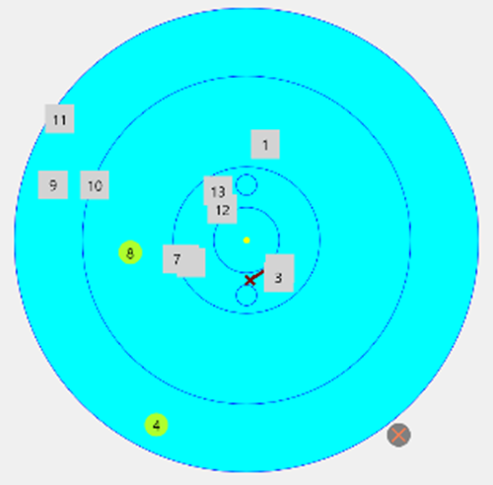
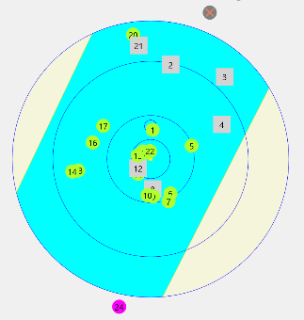
Nested Plots + Segments Caution: How to define boundary effect?!
+
?
Notes:
Storozhuk
За результатами попередньої класифікації з використанням супутникових знімків на території України мали б бути обміряні в процесі польових обстежень близько 20 тисяч лісових інвентаризаційних ділянок.
Кожна ділянка має площу 500 м2 і складається із 4 концентричних кіл, для кожного з яких визначено граничні діаметри дерев, що вимірюються.
На ділянці картографуються межі окремих насаджень, категорій земель.

Slide 8
Groups of NFI reporting tables
Based on segments (domains - dominant breeds) | Based on the list of trees (domains - forest-forming species)
1. Forest area
2. Total tree stands
 | 3. Volume and number of trees
4. Growth, mortality, felling
5. Average taxation indicators of plantations
6. Indicators of biodiversity and plantation structure
7. Indicators of the sanitary condition of plantations and trees
 | 8. Reforestation
Notes:
Storozhuk
За результатами попередньої класифікації з використанням супутникових знімків на території України мали б бути обміряні в процесі польових обстежень близько 20 тисяч лісових інвентаризаційних ділянок.
Кожна ділянка має площу 500 м2 і складається із 4 концентричних кіл, для кожного з яких визначено граничні діаметри дерев, що вимірюються.
На ділянці картографуються межі окремих насаджень, категорій земель.

Slide 9
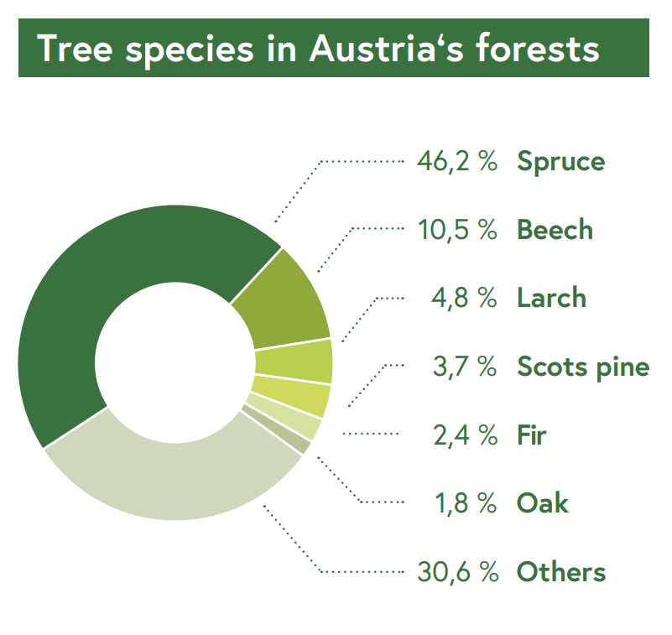
Growing Stands Stock vs Tree Volumes Sum
FORMULA FOR THE COMPOSITION OF PLANTATIONS IN IVANO-FRANKIVSK REGION :
41ЯЛЕ 19БКЛ 8ЯЦБ 5ДЗ 4ГЗ 3БП 2ДЧР 1ВЛЧ 1СЗ 1ОС + 15Others
Species | Total growing stock | Total tree volume | Difference
ЯЛЕ | 69,47 | 63,69 | 5,78
БКЛ | 43,42 | 39,7 | 3,72
ЯЦБ | 14,13 | 18,47 | -4,34
ДЗ | 10,8 | 8,04 | 2,76
ГЗ | 5,42 | 6,03 | -0,61
ДЧР | 2,95 | 2,41 | 0,54
ВЛЧ | 2,22 | 2,02 | 0,2
СЗ | 1,17 | 1,54 | -0,37
БП | 0,95 | 4,73 | -3,78
ОС | 0,85 | 2,29 | -1,44
Others | 3,41 | 5.87 | -2,46
Total | 154,79 | 154,79 | -

Slide 10
Methodological Conclusions
Any permanent forest inventory plot may have segments (at initial or repeated re-measurements) - and therefore the application of edge correction methods is a conditional one-time procedure for the initial establishment of the plot
The problem of taking into account the boundary effect in statistical estimates of the Ukrainian NFI has not been solved. However, since the inclusive zone and the corresponding area only decrease when parts of the plot are allocated, the estimates of the NFI of Ukraine are conservative (lower than the estimates if the boundary effect were taken into account)
Division of the inventory plots into parts allows to obtain statistical estimates not only for the aggregate of trees, but also for forest stands - as a result, the possibility of comparison with the data of previous national surveys is preserved

Slide 11
The website of the Ukrainian NFI
can be accessed via nfi.lisproekt.gov.ua/
Thank for your attention!

Slide 12
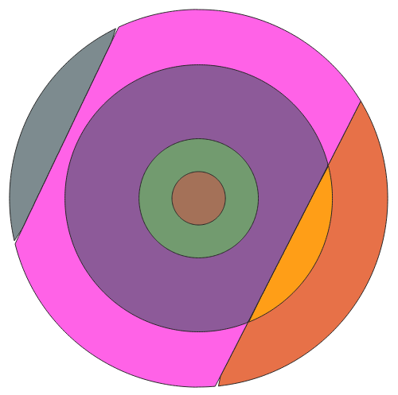
Probability for Including Tree: Nested Plot + Segments
Notes:
Storozhuk
За результатами попередньої класифікації з використанням супутникових знімків на території України мали б бути обміряні в процесі польових обстежень близько 20 тисяч лісових інвентаризаційних ділянок.
Кожна ділянка має площу 500 м2 і складається із 4 концентричних кіл, для кожного з яких визначено граничні діаметри дерев, що вимірюються.
На ділянці картографуються межі окремих насаджень, категорій земель.

